Slide 1
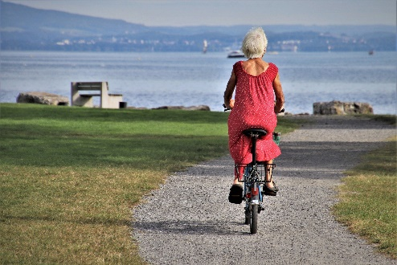

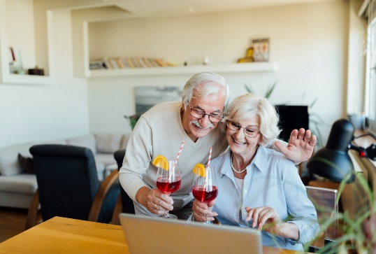
Active
Senior
happy
Active Senior
nice
조장 | 20161607 | 장진호
조원 | 20191216 | 이예은
조원 | 20161514 | 이지원
조원 | 20161603 | 이태환

Slide 2
Content
1. 서론
2. 본론
3. 결론
1) 개발목적
2) 개발환경
3) 사용기술
4) 역할분담
4) 개발일정
5) 사이트 구성
6) SQL
7) Flow chart
8) Refactoring
9) 보안
10) 성과 & 소감

Slide 3



개발목적 & 개발환경
Purpose of development & Development Environment
열정적인 연장자
은퇴 후 우울증에 시달리는 시니어들에게
여전히 가용성 있는 사람이고, 활동적으로 할 수 있는 무언가 할 일을 제공
커뮤니티
인터넷에서 찾기 힘든 시니어들의
취미와 소통을 할 수 있는 통합 커뮤티니 제공
정보제공
인터넷에서 찾기 힘든 시니어 구직에 대한 정보를 통합하여 제공
 | r
개발환경
Window10 64bit
Intellij Uitimate 2021.1
Java 1.8.0_281
Tomcat 8.5
Mysql 8.0.24

Slide 4
사용기술
Purpose of development & Development Environment
프론트
jquery
summernote
scrollMagic
gasp(TweenMax)
font-awesome
snap
masonry
slicker
백엔드
java ee 6
servlet commons fileupload
mysql connector(jdbc)
jai
javax mail
Naver Maps

Slide 5
역할분담
Role sharing
장진호
PM
기획
FullStack
발표
크롤링
이태환
디자인
카피라이터
크롤링
E2E 테스팅(QA)
이지원
로그인 back 작업
이미지 resize
파일업로드
Introduce 페이지
게시판 디자인
이예은
메인페이지 frontend 작업
로그인 폼
사이트 디자인
Ppt작성
보고서 작성

Slide 6
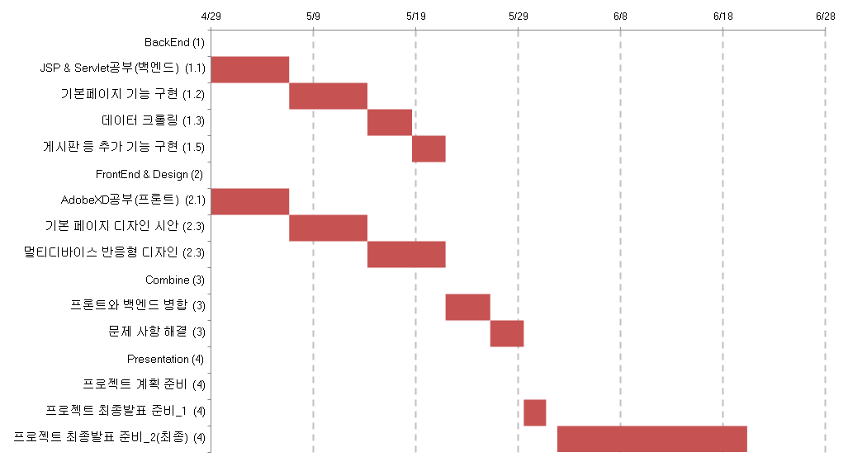
개발일정
Development Schedule

Slide 7
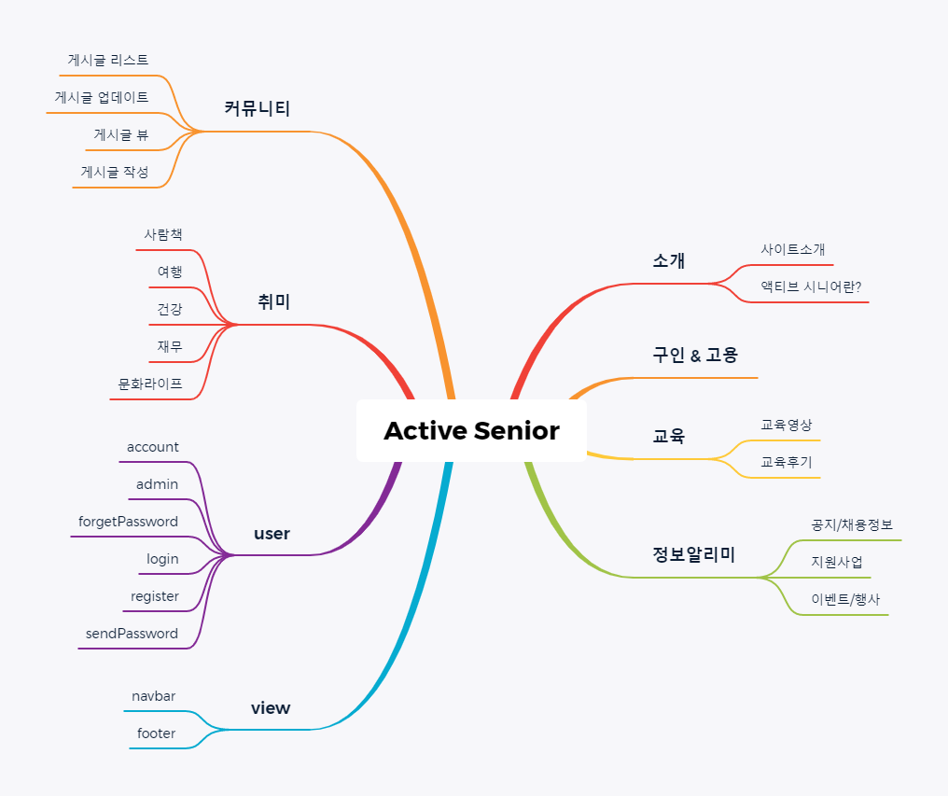
사이트구성
Development Schedule

Slide 8
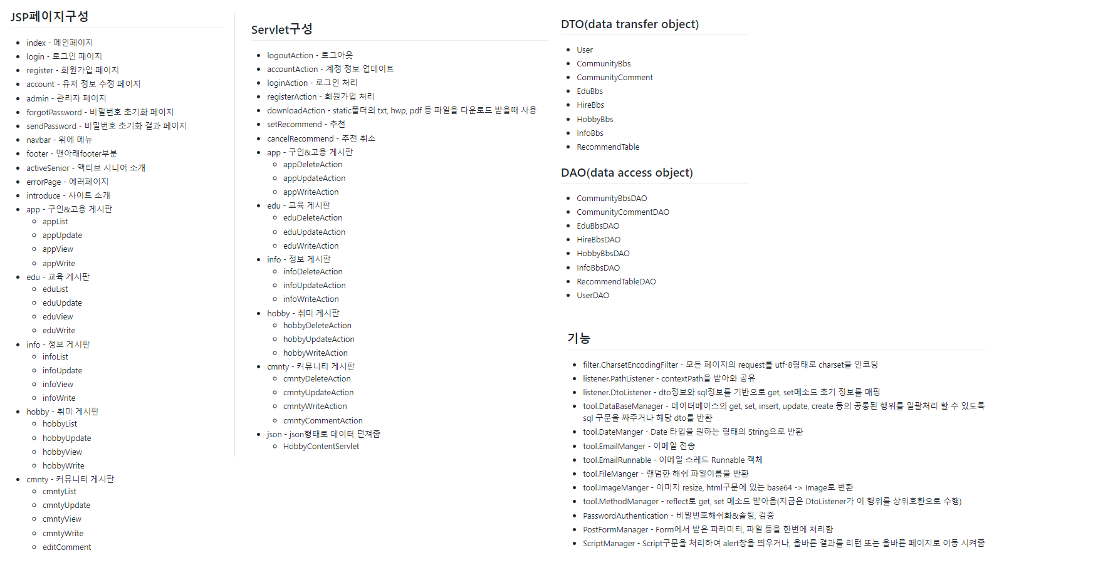
사이트구성
Development Schedule

Slide 9
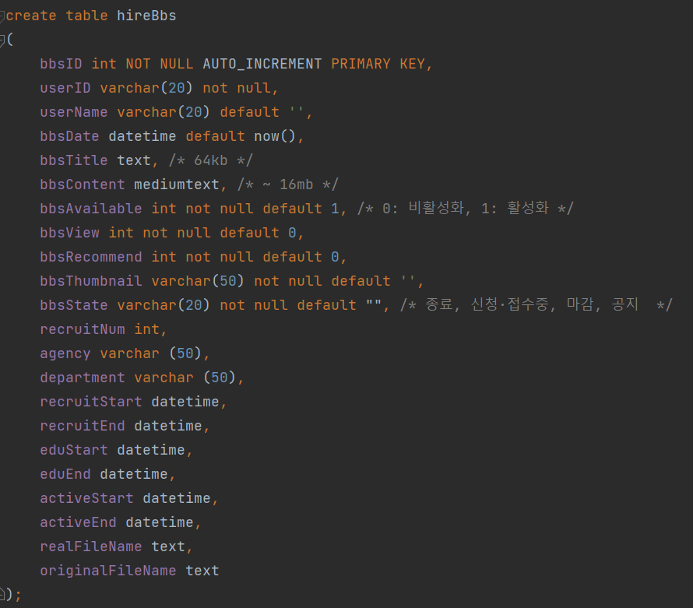
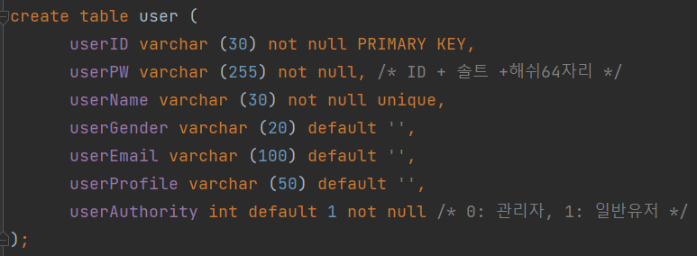
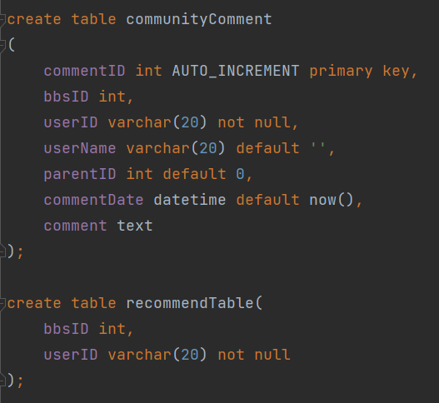
SQL
Development Schedule

Slide 10
Flow Chart (Login)
Development Schedule
회원가입
로그인
비밀번호 찾기
register
login
forgotPassword
N
pw값 동일
ID
ID
N
N
Y
Y
forgotPassword
registerSubmit()
loginAction
모든 정보 입력
pw
Email
N
N
N
Y
Y
Y
registerAction
loginAction
Thread 사용
회원가입 성공
로그인 성공
Email 전송

Slide 11
Flow Chart(게시판1)
Development Schedule
게시판
eduList
글 목록
userID!=null인 경우
userID=null인 경우
로그인
N
글쓰기 버튼
생성
Y
글쓰기 버튼
미생성
eduWrite
글 작성가능
eduView
글 내용확인
eduUpdate
수정
eduDelete
Action
삭제
추천

Slide 12
Flow Chart(게시판2)
Development Schedule
수정
커뮤니티 게시판
삭제
글 목록
로그인
userID=null
userID!=null
Y
N
글쓰기 버튼
미생성
글쓰기 버튼 생성
cmntyWrite
글 작성
cmntyDeleteAction
삭제 완료
댓글 생성
cmntyUpdate
수정 완료
댓글 수정
editcomment
댓글 삭제

Slide 13
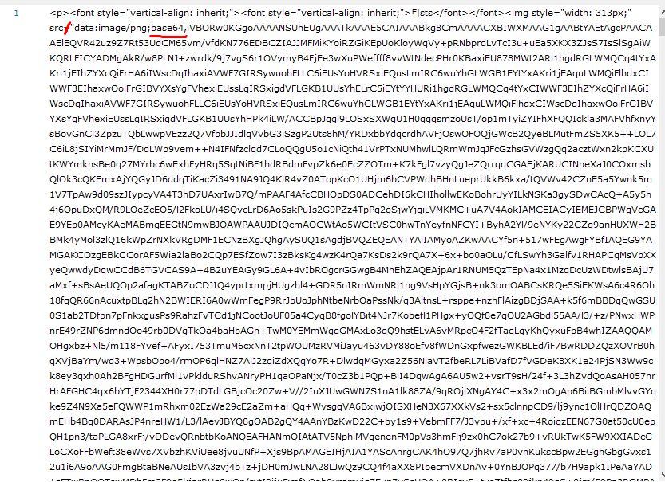
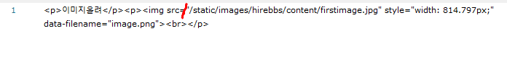
Refactory

Slide 14
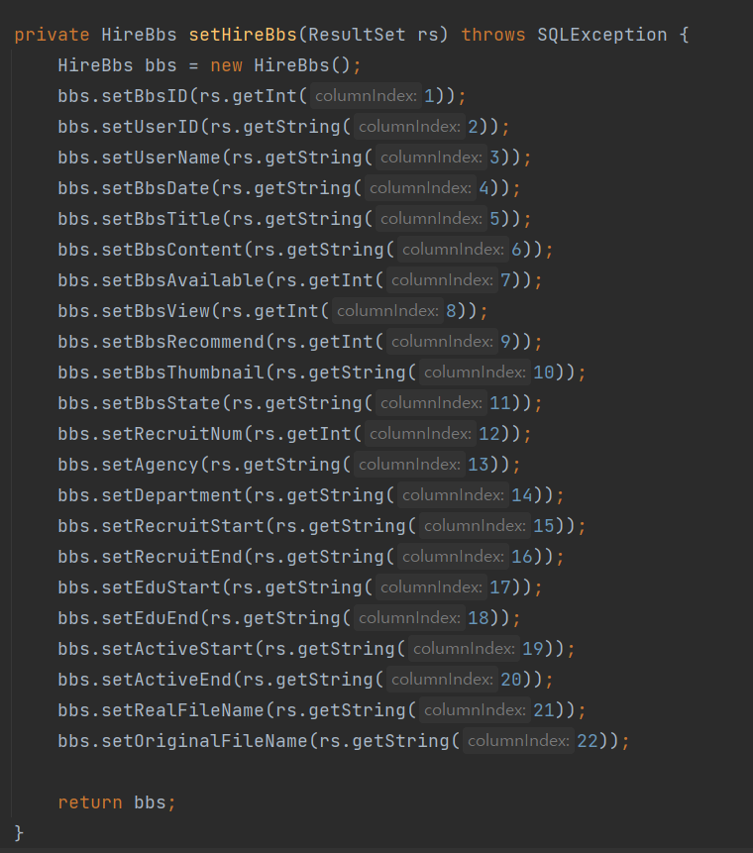
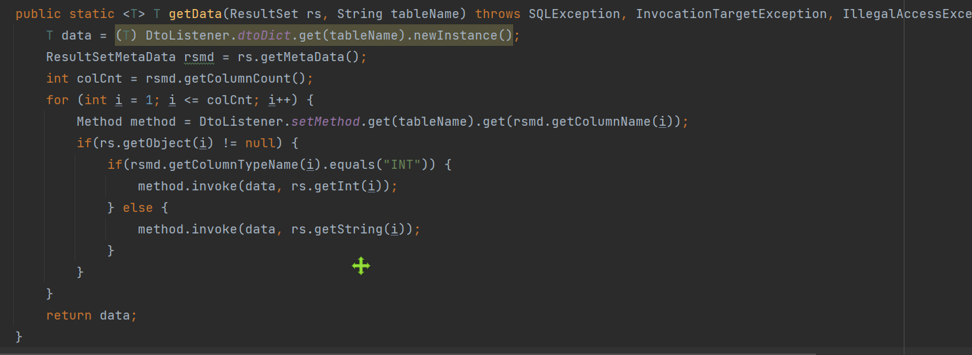
Refactory

Slide 15
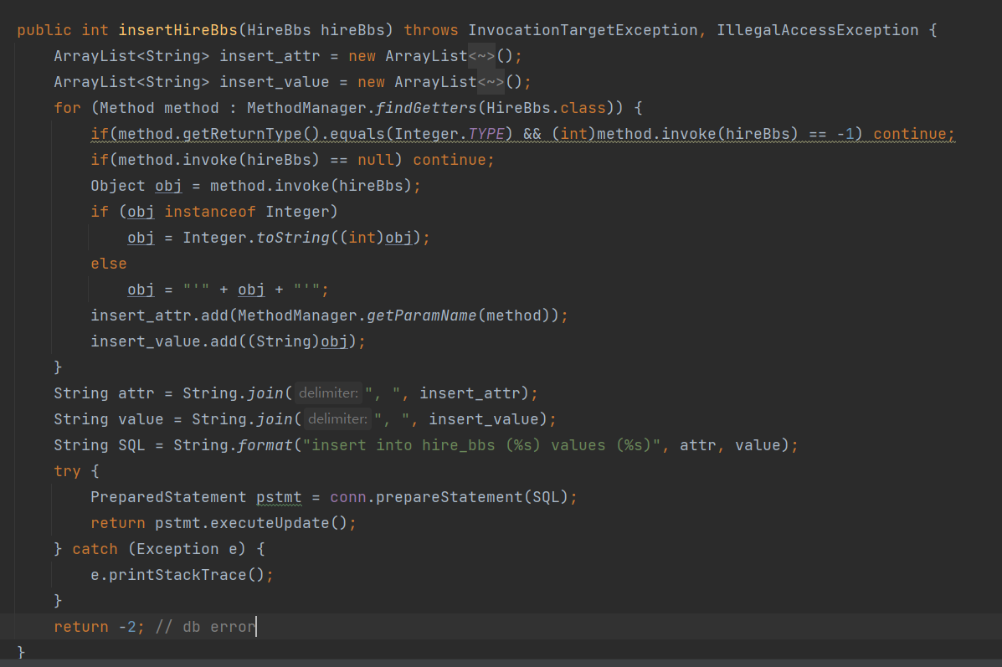
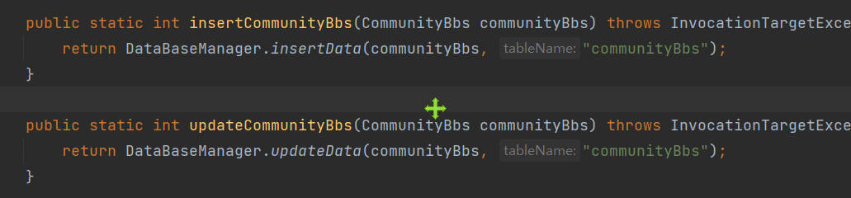
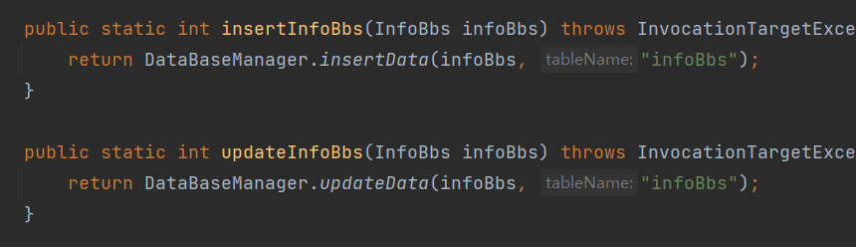
Refactory

Slide 16
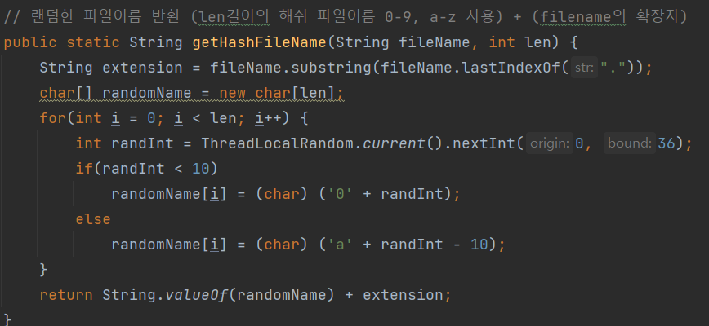
보안
Security

Slide 17
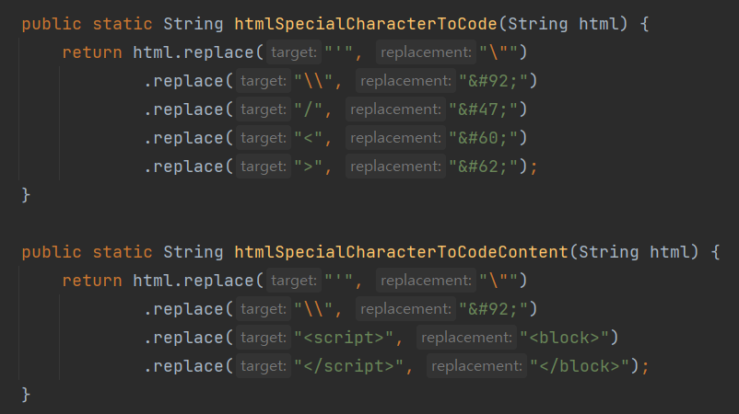
보안
Security

Slide 18
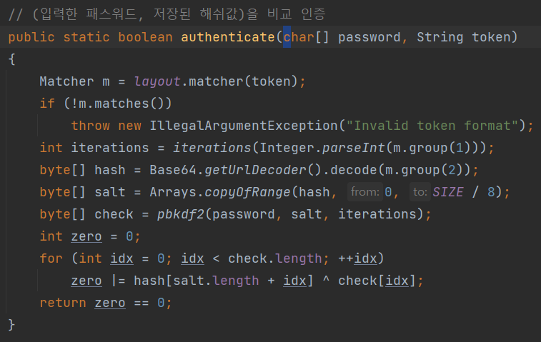
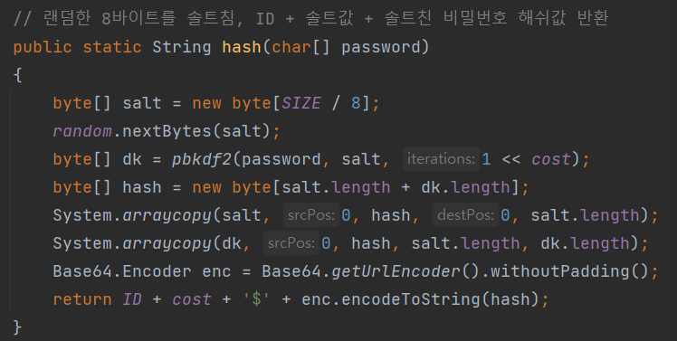
보안
Security

Slide 19
성과&소감
Achievement and Remarks
장진호
이지원
이예은
웹개발지식이 전무한 상태에서 예전부터 만들어보고 싶었던 인피니티 스크롤이나 보안 관련 개념들을 적용해볼 수 있는 시간을 가질 수 있어서 좋았다.
처음 해본 웹 개발이라 쉽지는 않았지만 처음 백에만 집중했을 때는 보이지 않는 백엔드라 많이 주춤거렸지만 이후에 프론트 작업도 몇몇 해보다 보니 백이 어떻게 쓰이는지 보면서 jsp, sql, css, jQuery를 이해하며 수행할 수 있었다.
처음 웹 프론트엔드를 작업하게 되면서 html,css를 실전으로 익힐수 있었습니다.
먼저, 메인페이지의 디자인과
프론트엔드 작업을 하면서 눈으로만 보던 것을 실제로 사용자와 목적에 맞게 디자인 하는것이 쉽지 않다고 느껴졌었고 그것을 실제로 css를 통해 구현하는 과정에서 다양한 기능을 알게 되었습니다.
이태환
함께 시간과 노력을 투자하여 서로가 서로의 부족한 부분을 채워주는 팀워크가 굉장히 만족스러웠습니다. 디자인을 한 결과물이 실제 사이트가 되는 것을 보니 신기했다.

Slide 20
Thank you

